Slide 1
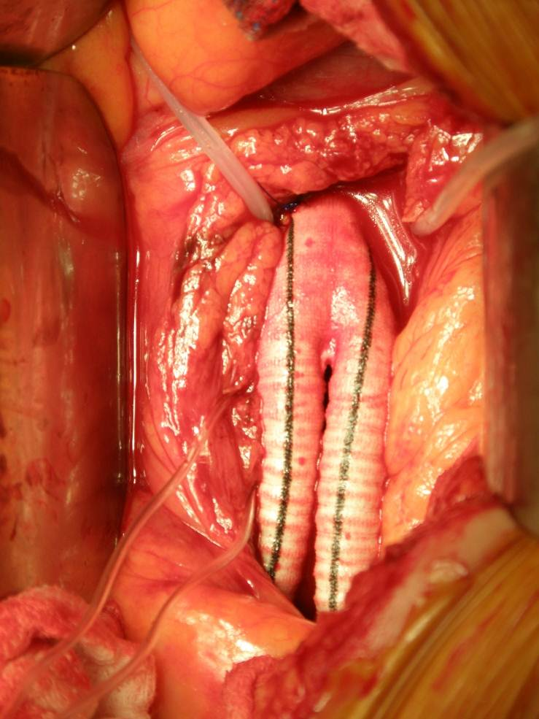
Cévní chirurgie
Chirurgická klinika FN Brno

Slide 2
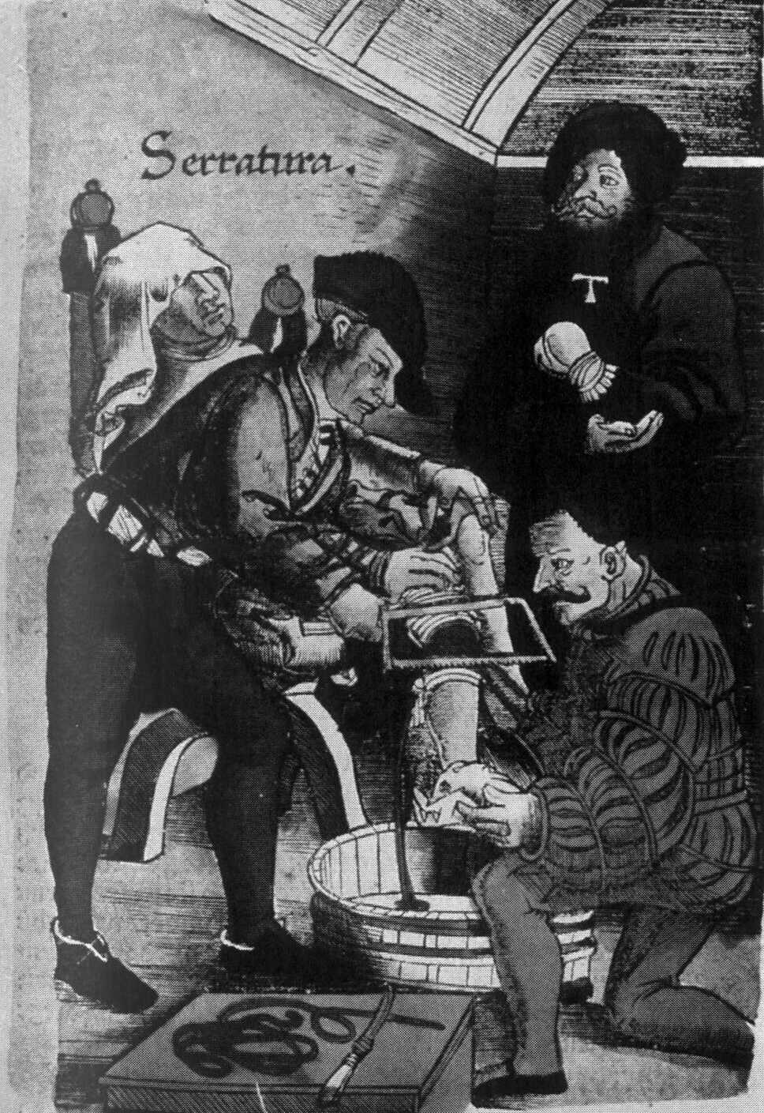
Historie
kontrola krvácení – podvaz, amputace
válečná chirurgie
Balkánské války - Soubbotitch
WWII – 2471 poranění/81 rekonstrukcí
(DeBakey, Simeone)
absence ATB, nedostatek krevních derivátů
Korejská válka – chirurgie cévních traumat
50. léta – bypassové operace
(1949 Kunlin)

Slide 3
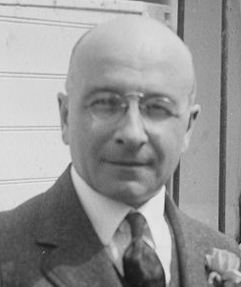
Milníky
16. stol - Ambroise Paré – ligatura
1759 – cévní rekonstrukce – Hallowel
„veterinářský“ steh na poraněnou a. brachialis
1912 – Alexis Carrel – „cévní steh“
50. léta 20. století – ATB, krevní převody, Heparin, diagnostické metody, cévní náhrady, mikrochirurgie

Slide 4
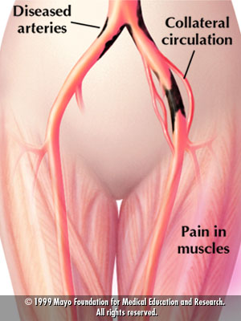
Náplň oboru
TEPENNÁ CHIRURGIE
chirurgická léčba projevů aterosklerózy
akutní nebo chronické nedokrvení
ŽILNÍ CHIRURGIE
chirurgie žilní nedostatečnosti – varixy
CÉVNÍ PŘÍSTUPY
AV zkraty pro dialýzu

Slide 5
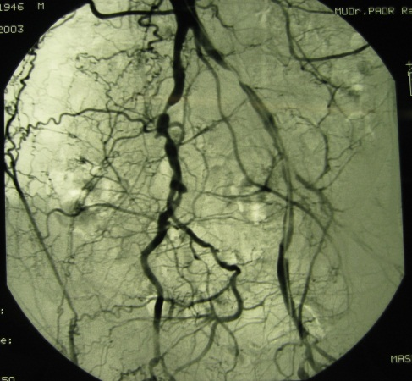
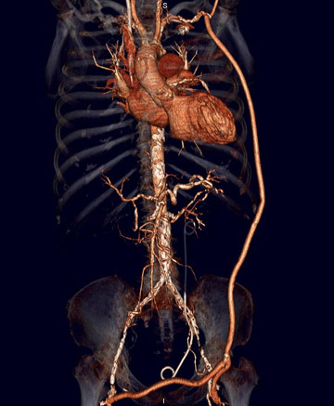
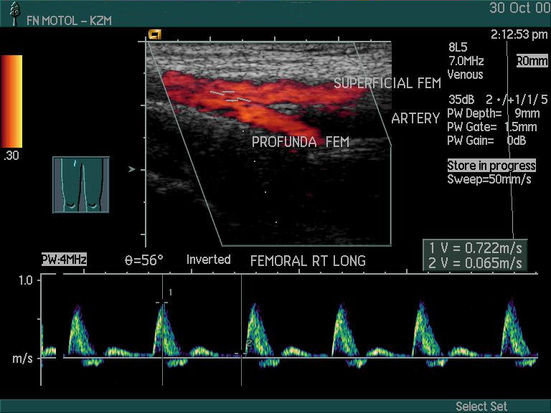
Vyšetření
Laparoskopická chirurgie
Palpace
DSA
CT angiografie
MR angiografie
DUS
pletysmografie
Tcp02
treadmill

Slide 6
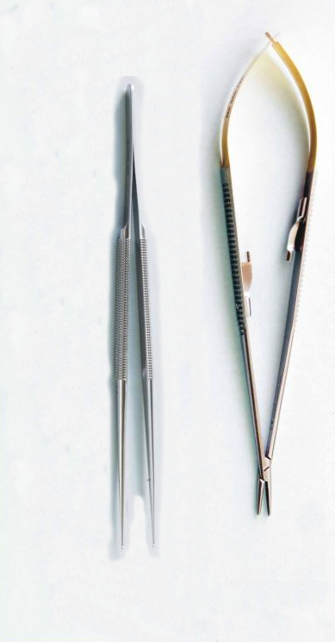
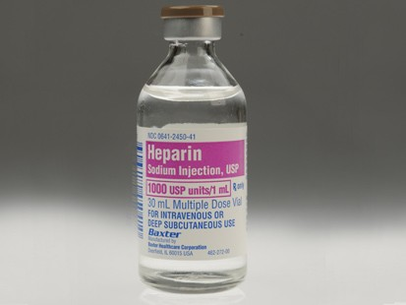
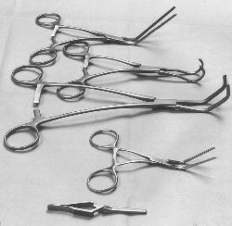
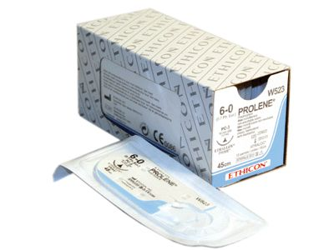
Technika a materiál

Slide 7
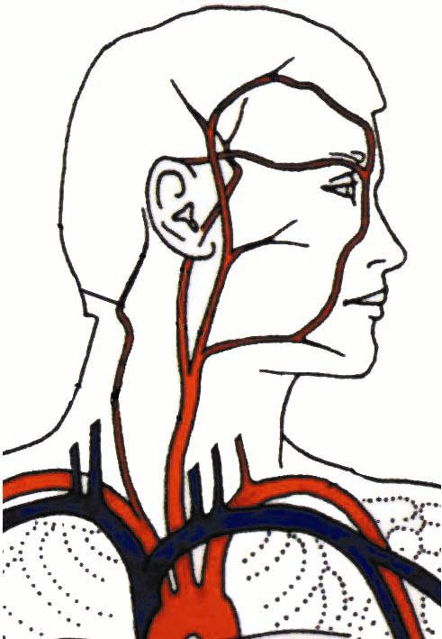
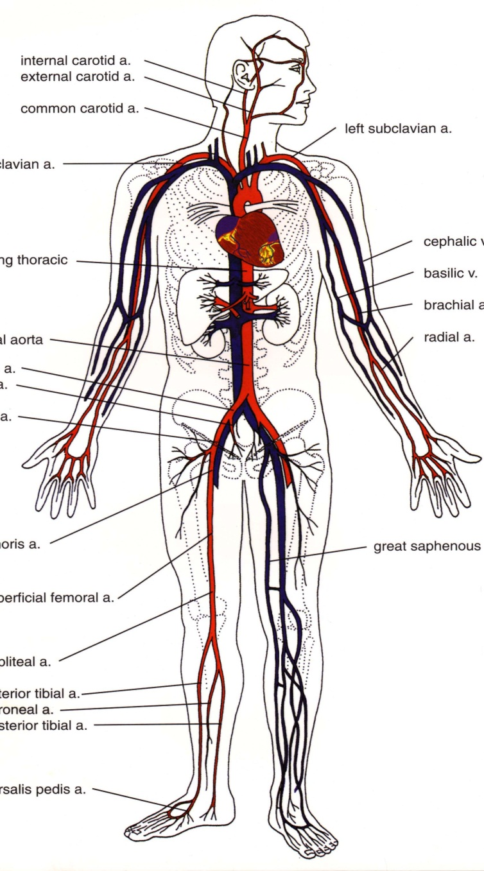
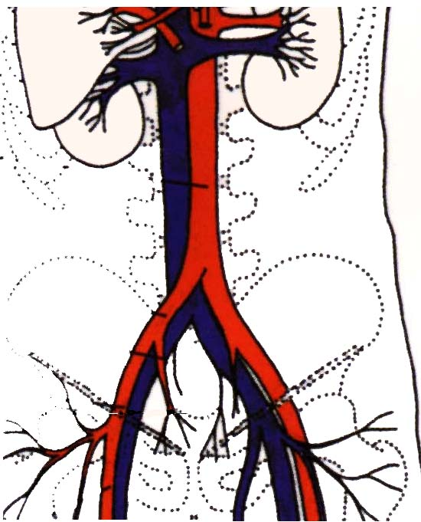
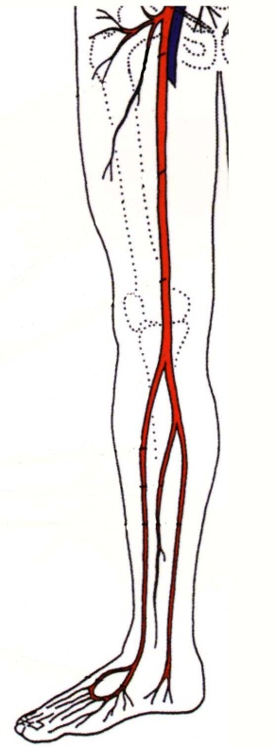
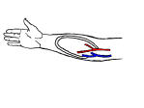
Spektrum operací

Slide 8
Technické možnosti
CHIRURGICKÉ
bypass
plastika
endarterektomie
náhrada
reimplantace
trombektomie/embolektomie
INTERVENČNÍ
angioplastika
stent
subintimální rekanalizace
trombolýza
aspirace
KOMBINOVANÉ VÝKONY

Slide 9
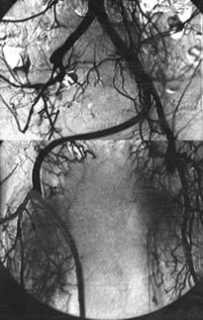
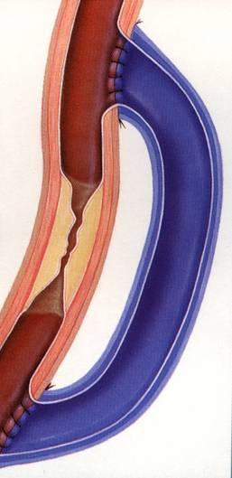
Bypass
přemostění postiženého úseku
aortoilická oblast
aortobifemorální bypass
ilikofemorální bypass
infrainguinální oblast
femoro-popliteální bypass
krurální bypass
pedální bypass
extraanatomický bypass

Slide 10
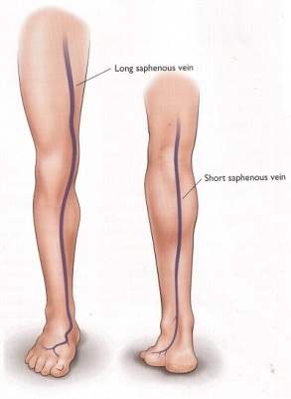
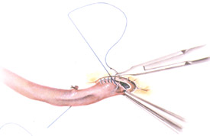
Bypass – cévní náhrady
Žilní bypass
v. saphena magna
v. saphena parva
autologní
allogenní

Slide 11
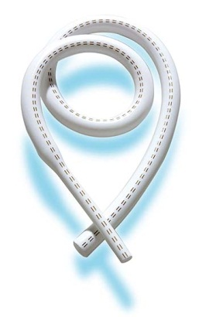
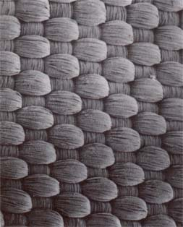
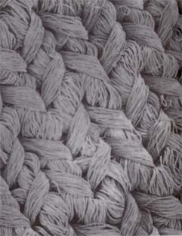
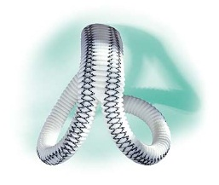
Bypass – cévní náhrady
Protetický bypass
PTFE protéza (polytetrafluorethylen)
dakron – pletená, tkaná

Slide 12
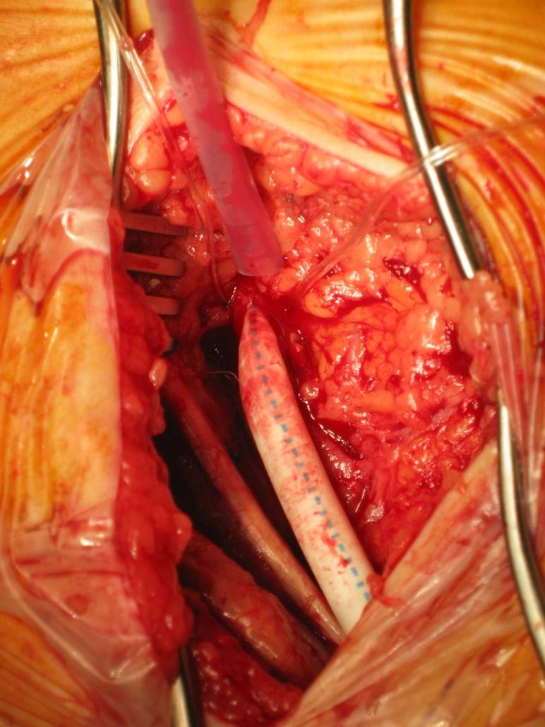
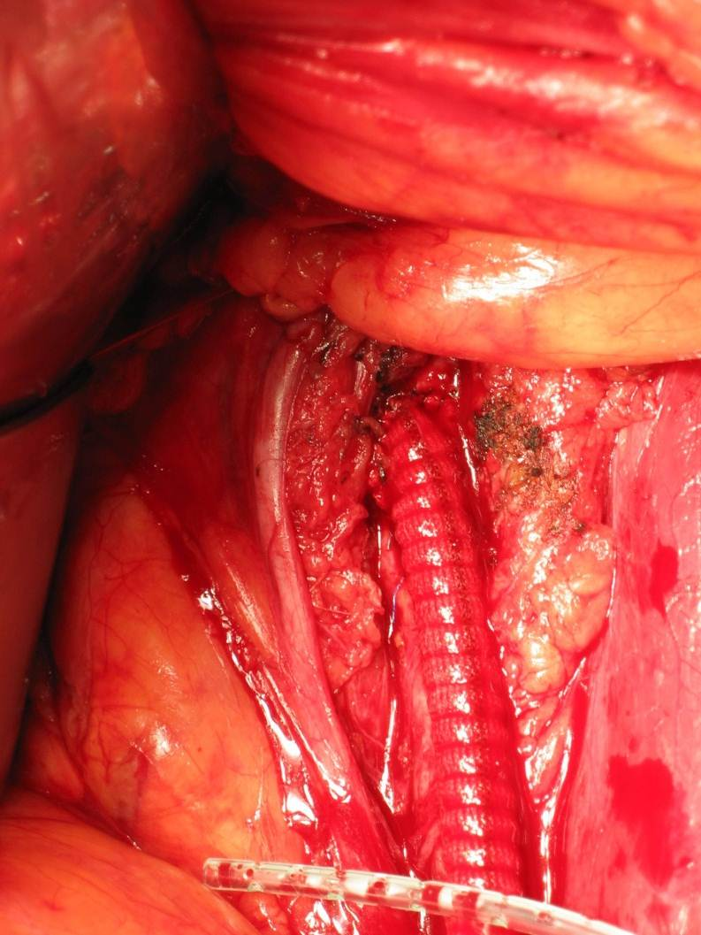
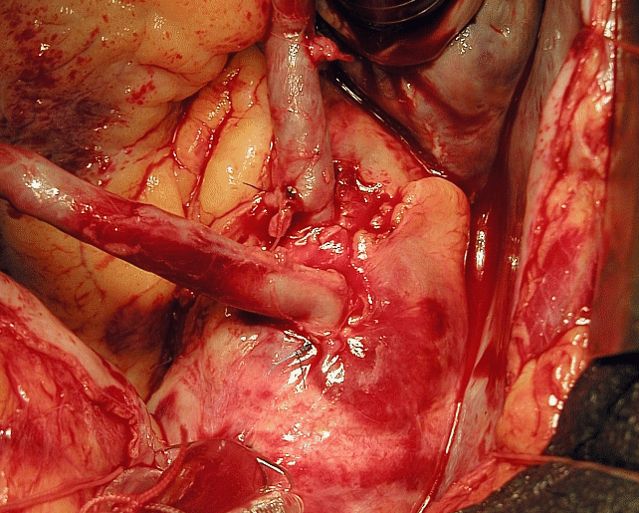

Slide 13
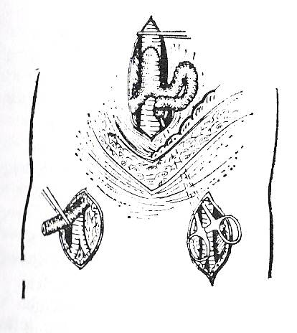
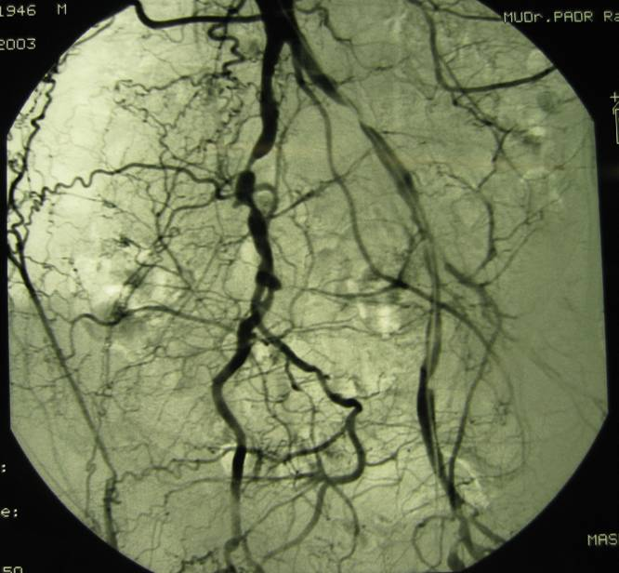

Slide 21
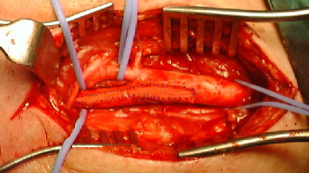
Plastika
uzávěr cévy záplatou
žilní (v. saphena magna, v.
jugularis, povrchové žíly HK…)
protetickou (dakron, PTFE)

Slide 22
Endarterektomie
odstranění sklerotického plátu z lumina tepny – obnovení průtoku
a. carotis communis/interna
a. femoralis communis/superficialis/profunda

Slide 23
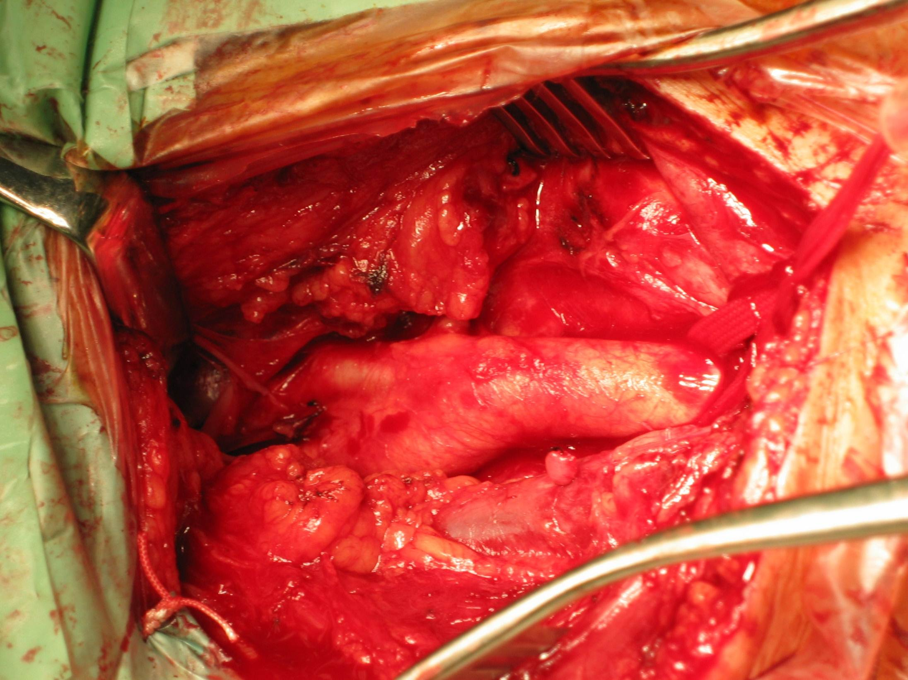
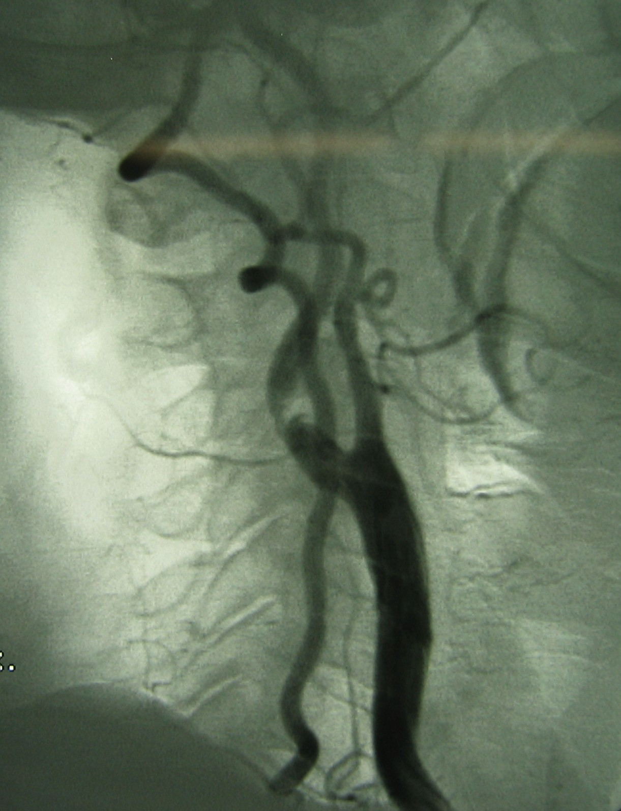

Slide 24
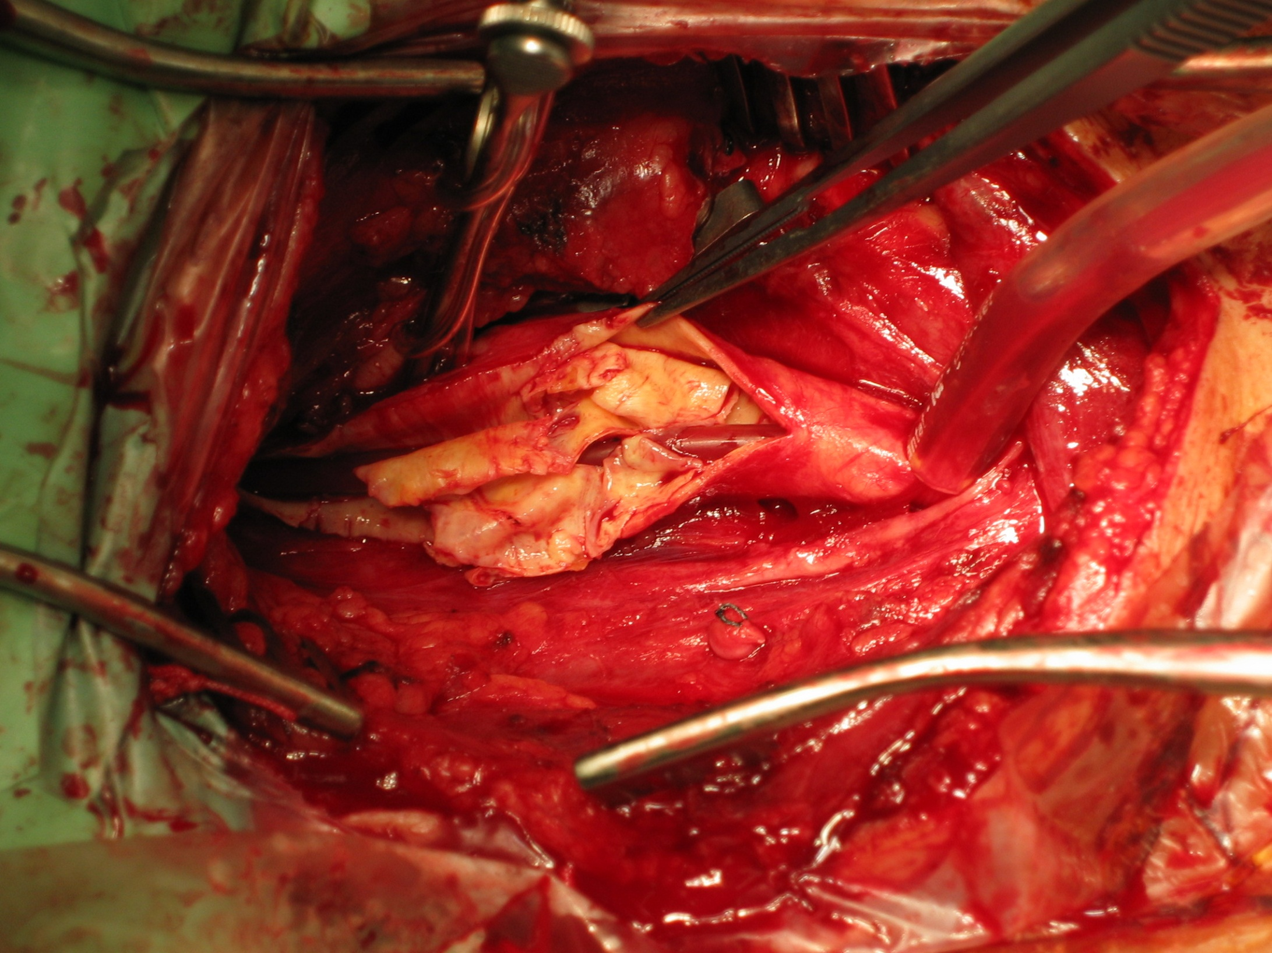

Slide 25
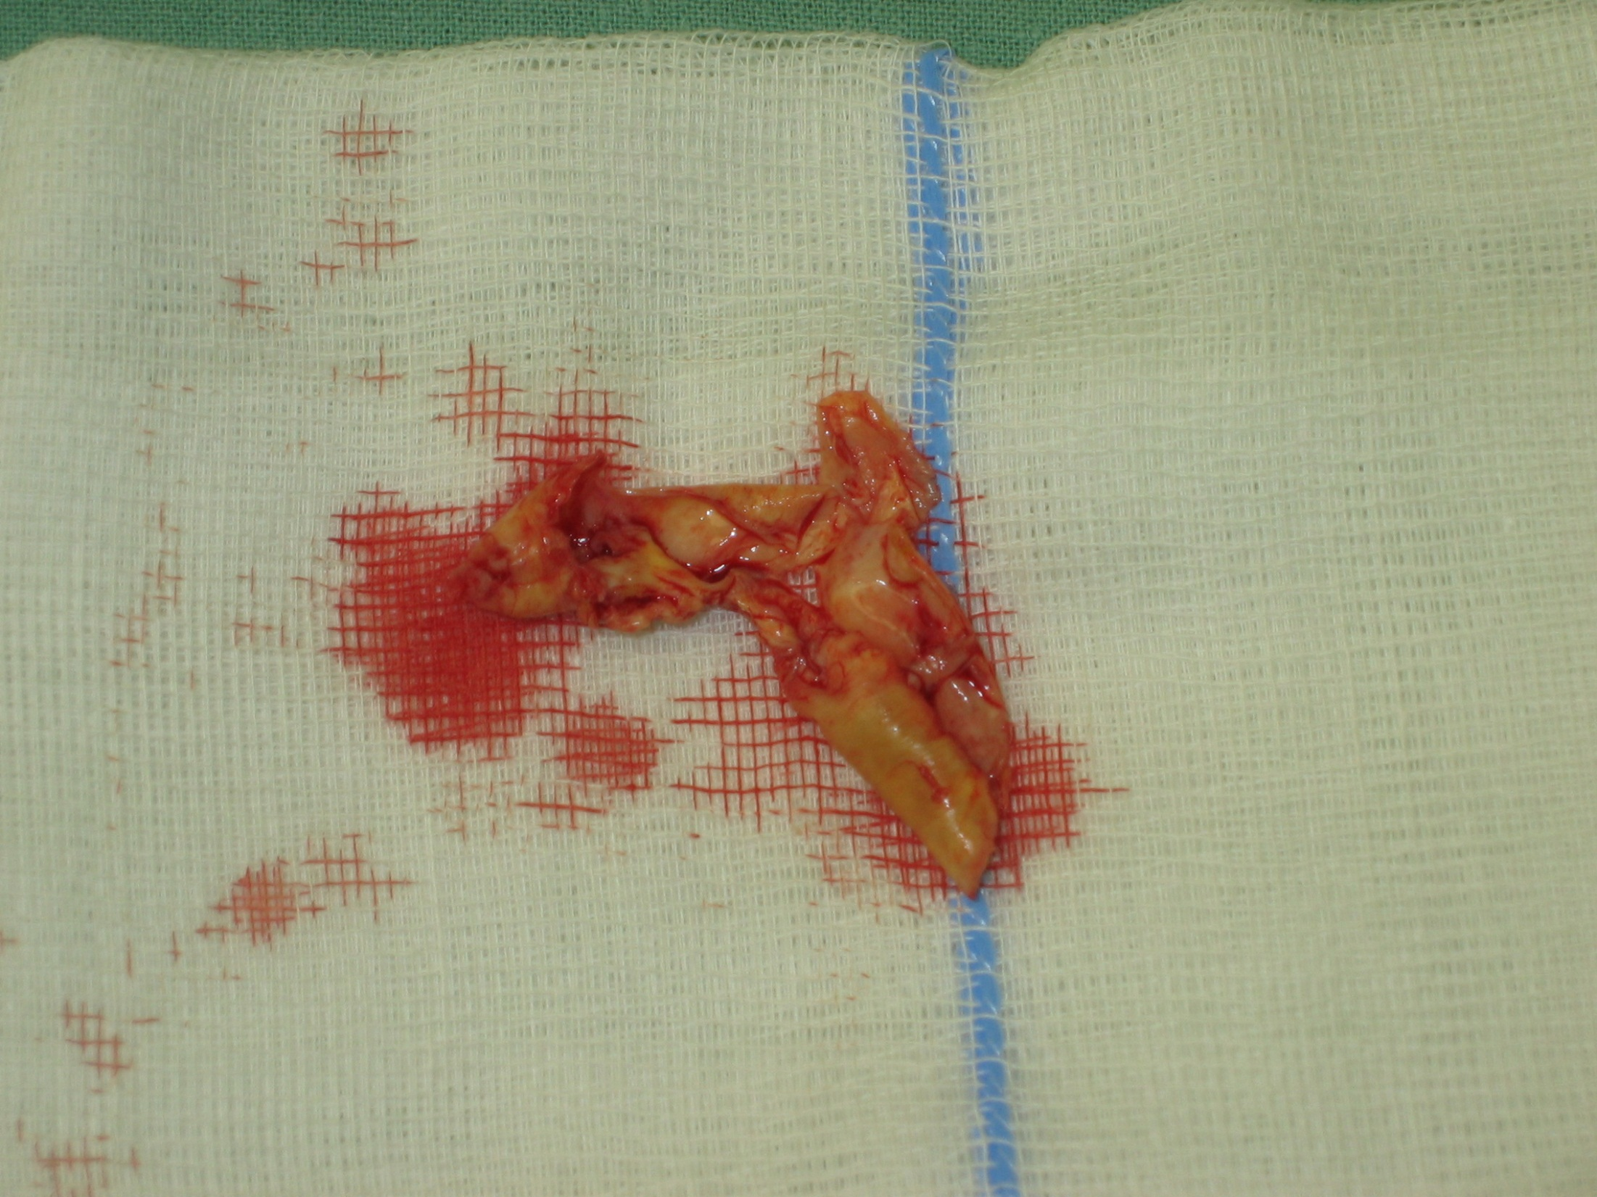

Slide 26
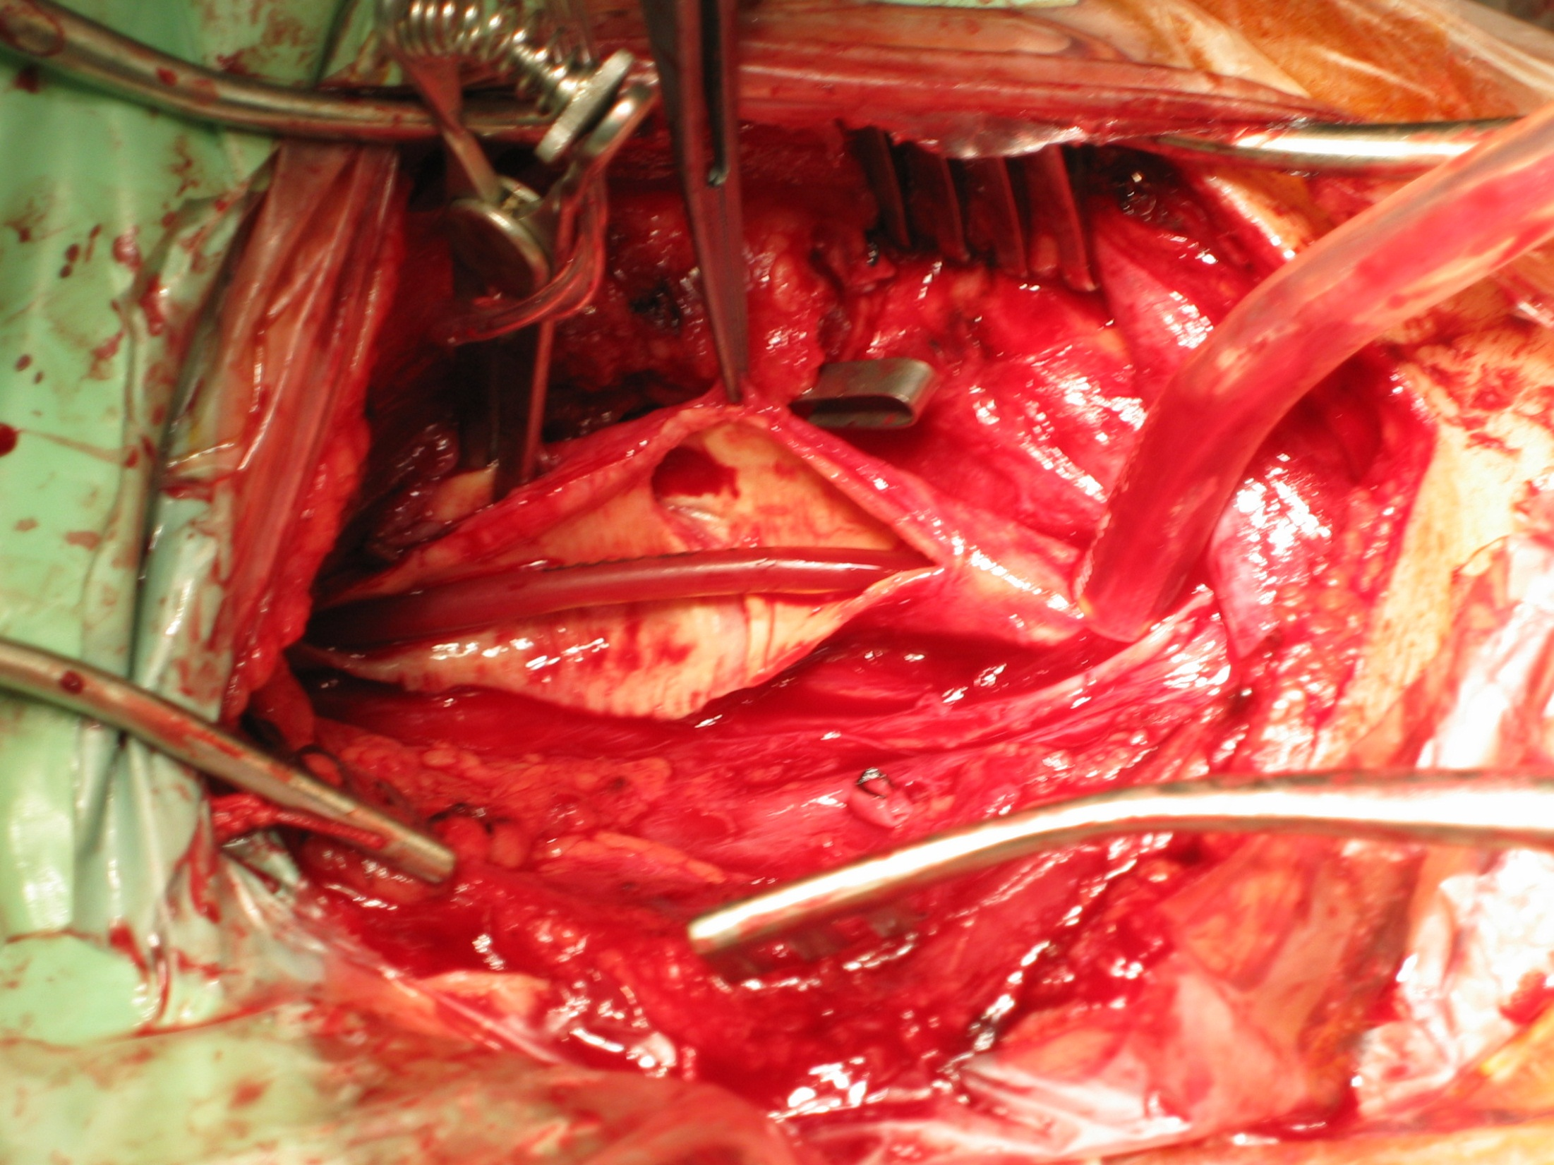

Slide 27
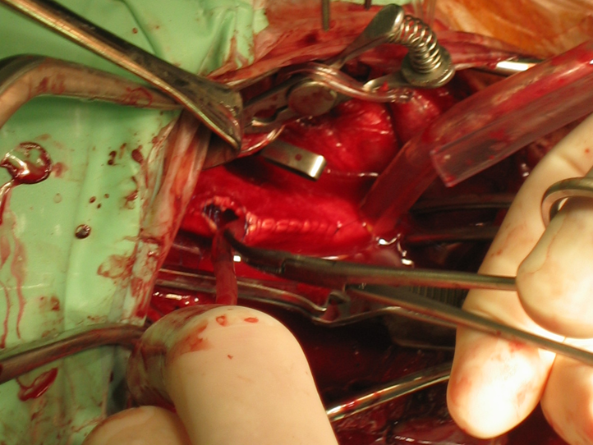

Slide 28
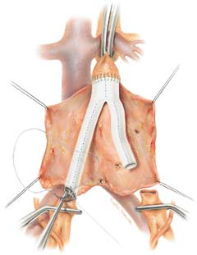
Náhrada
vytětí poškozeného/náhrada chybějícího úseku žilním/tepenným/protetickým interpozitem
trauma
aneurysma

Slide 29
Trombektomie/embolektomie
zprůchodnění cévy obturované krevní sraženinou
a.axilaris 8%, a.brachialis 6%, a.radialis/ulnaris 10%, aorta 8%, a.ilica 15%, a.femoralis 46%, a.poplitea 13%, aa.tibiales 3%
zdroje embolizace – fibrilace síní, IM, aneurysma LK, Mi stenoza, chlopenní náhrada, IE, cizí těleso (katétr, projektil, tumor…)
Fogartyho katétr

Slide 30
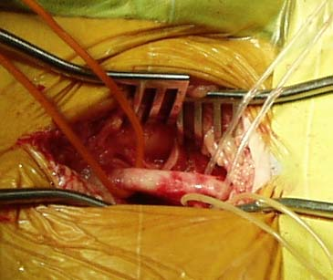
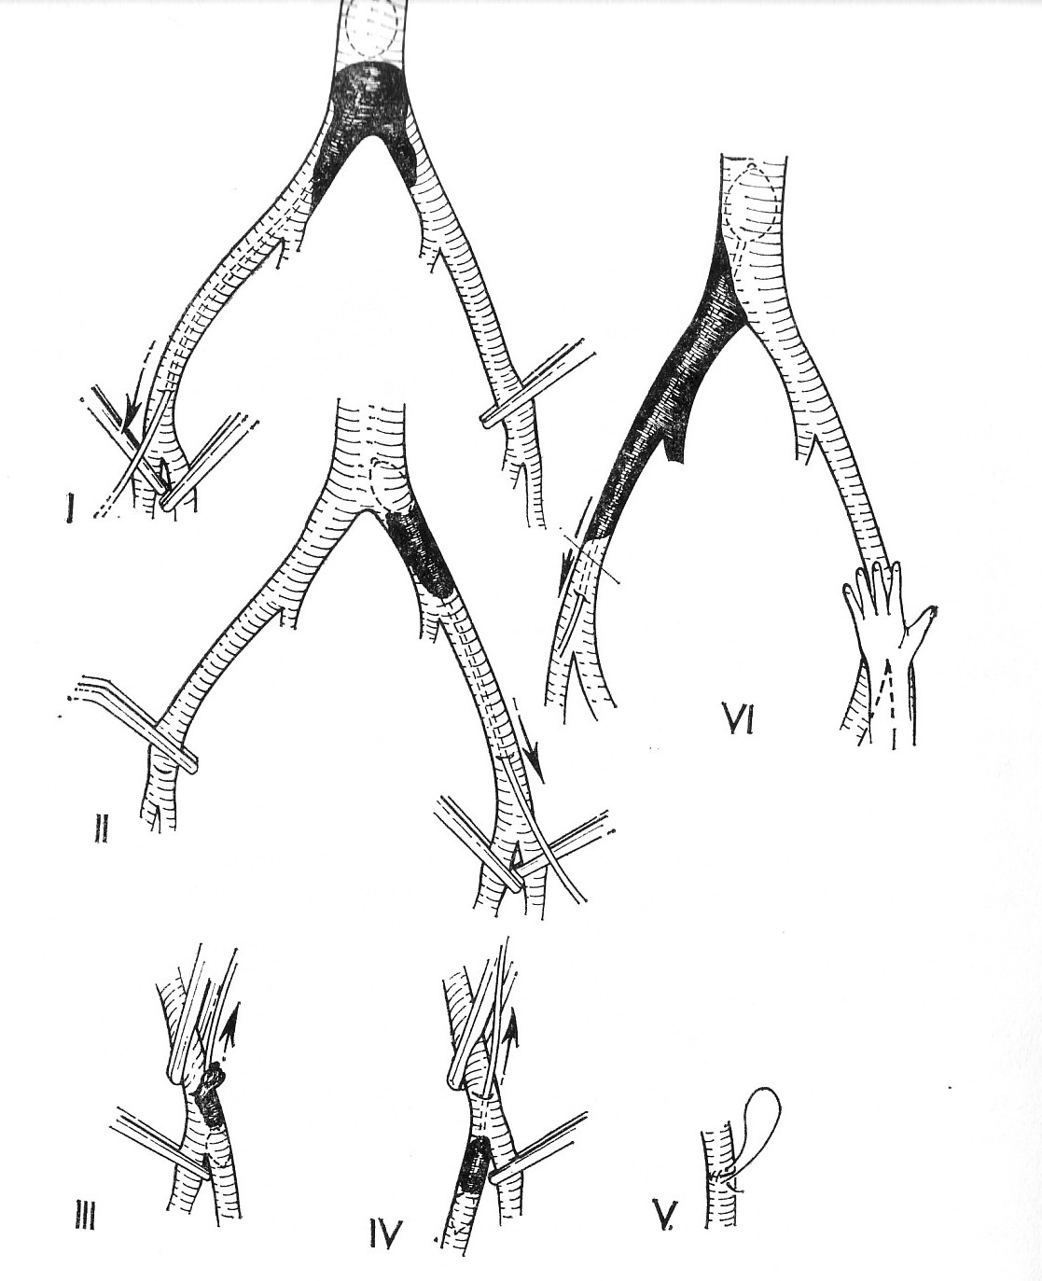

Slide 31
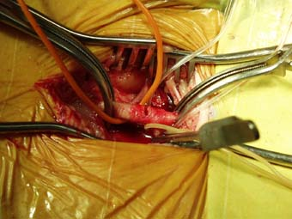

Slide 32
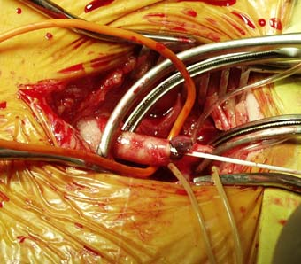

Slide 33
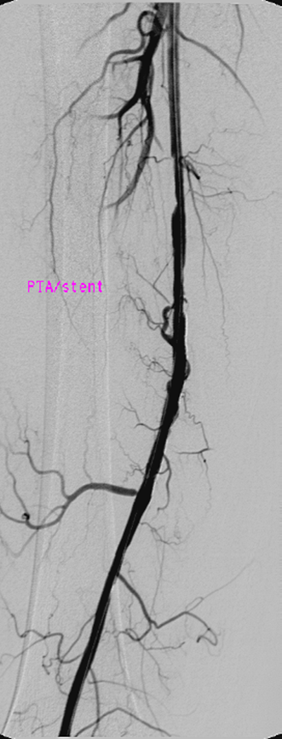
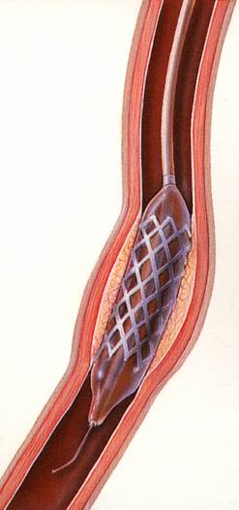
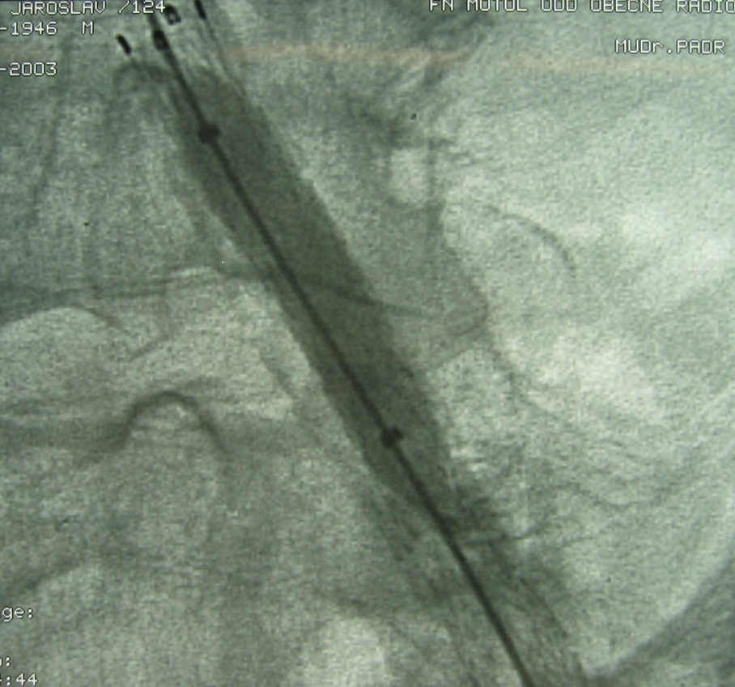
Endovaskulární léčba – PTA+stent

Slide 34
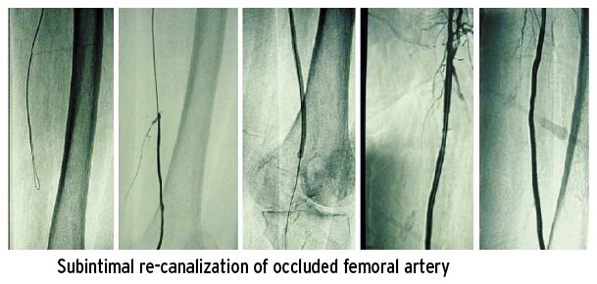
Endovaskulární léčba - SIR

Slide 35
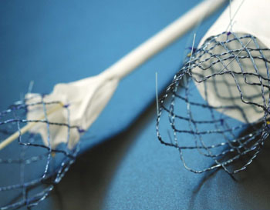
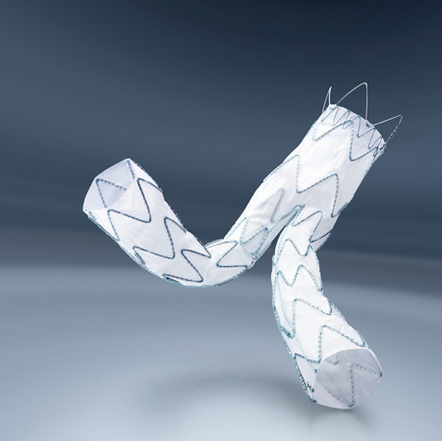
Endovaskulární léčba - stentgraft

Slide 36
Endovaskulární léčba - trombolýza
cílená aplikace farmak narušujících krevní sraženiny (streptokináza, altepláza) => rekanalizace cévního řečiště
možno doplnit aspirací, následně PTA

Slide 37
Hybridní výkony v cévní chirurgii

Slide 38
Hybridní výkon
Kombinovaný výkon = jednodobý výkon
je provedena chirurgická rekonstrukce a její výsledek je podpořen zlepšením přítoku nebo výtoku intervenčním radiologem
nejčastěji formou transluminální angioplastiky
PTA / SIR
nebo opačně (radiologická exkluze + chir. bypass)
Inter-society consensus for the management of peripheal arterial diasease
(TASC II),the Society for Vascular Surgery, 2007

Slide 39
typicky pro
více etážové postižení
tandemové stenózy či uzávěry se vyskytují
až v 30%
možno je řešit jednotlivě a čekat na efekt léčby nebo využít možnosti
kombinované, hybridní léčby

Slide 40
Výhody :
nižší ekonomické náklady spojené s jednodobou hospitalizací, úspory zdravotnímu systému
menší zatížení nemocného ( jen 1.operace)
zvýšení bezpečnosti, snížení rizika poop. Komplikací
miniinvazivita
snížení rizika infekcí
efektivnost
v některých případech jako jediná únosná a efektivní možnost

Slide 41
Nevýhody:
delší celková délka výkonu (???)
nutné přizpůsobení operačního sálu
( DSA, angiolinka )
organizačně náročné

Slide 42
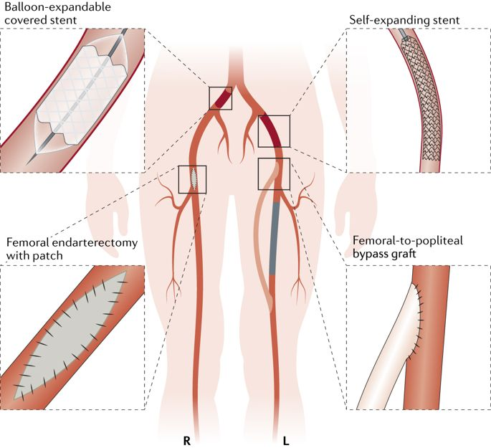
Spektrum hybridních výkonů pro ICHDKK
Akutní výkon
Trombektomie sec. Fogarty (po vodiči) / endarterectomie
+ Peroperační angioplastika
+ Aspirační trombektomie
Plánovaný
výkon
Plastika femorální vidlice / profundoplastika / FP bypass
+ peroperační angioplastika stenóz ilických arterií
Plastika femorální vidlice / profundoplatika / FP bypass
+ peroperační plastika stenóz / rekanalizace uzávěrů
distální AFS, FP přechodu, AP a bércových tepen

Slide 43
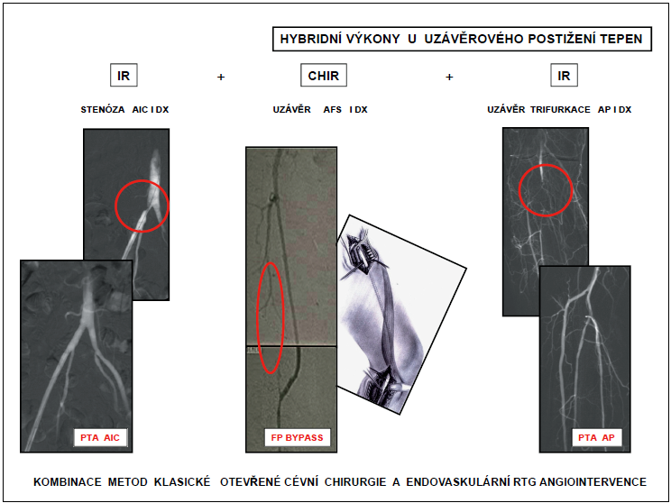

Slide 44
Výhody z pohledu ošetřovatelství
Časná mobilizace a rehabilitace
Jedinný chirurgický přístup, nejčastěji tříslo, nižší spotřeba převazového materiálu
Nižší spotřeba analgetik včetně opiátů

Slide 45
Pooperační monitorace – lokální:
Kontrola odpadu z drénů (drenážní a signální funkce)
Stav prokrvení DKK / HKK – ischemie / reperfuzní otok
Přítomnost pulzací
Stav rány – tvorba hematomu / pseudovýdutě - krvácení
Tvorba otoku
Kompartment sy. – reperfuze
Lymfatická píštěl / infekce
Syndrom periferní embolizace – blue toe sy.

